Slide 1
网络安全概述
信息与网络安全
秦素娟 网络技术研究院 网络安全研究中心

Slide 2
课程安排
课程学时及考核
课程性质：专业课 (选修考试课)
学时学分：理论： 32
实践：32 共64学时
考核办法：
理论课：期末开卷考试 占60%,
平时成绩、出勤占40%.
参考书：
网络安全技术及应用，贾铁军主编，机械工业出版社
信息与网络安全，程光、张艳丽、江洁欣，北京交通大学出版社

Slide 3
课程内容
网络安全技术基础
防火墙应用技术
黑客攻防与入侵检测
病毒及恶意软件防护
安全电子邮件
公开密钥基础设施PKI

Slide 4

目 录
1
网络安全的威胁和风险
2
网络安全的概念特征及内容
3
网络安全体系结构及模型

Slide 5
教 学 目 标
教学目标
● 了解网络面临的威胁及其因素分析
● 掌握网络安全的概念、特征、目标及内容
● 掌握网络安全模型、网络安全体系和常用网络安全技术
重点

Slide 6
1.1 网络安全的威胁和风险
1 网络安全的主要威胁
网络改变了人们的生活方式
  电子邮件、储蓄卡、信用卡 ……
  网上教育、网上娱乐、网上交际、网上……
  网上办公---电子政务、网上交易---电子商务……
  网络发展趋势:深入到社会的每一个角落，比现在更加普及，最终形成一个虚拟的社会.
问题：一系列的安全问题
  正如美国未来学家托尔勒所说：“谁掌握了信息,谁控制了网络,谁就将拥有整个世界。”
网络安全成为决定国家政治命脉、经济发展、军事强弱和文化复兴的关键因素。

Slide 7
1.1 网络安全的威胁和风险
1 网络安全的主要威胁
美国网络间谍活动公诸于世。
2013年6月曾经参加美国安全局网络监控项目的斯诺登披露“棱镜事件”，在香港公开爆料：
美国多次秘密利用超级软件监控网络用户和电话记录，包括谷歌、雅虎、微软、苹果等九大公司帮助提供漏洞参数、开放服务器等，使其轻而易举地监控有关国家机构或上百万网民的邮件、即时通话及相关数据。
据称，思科参与了中国几乎所有大型网络项目的建设，涉及政府、军警、金融、海关、邮政、铁路、民航、医疗等要害部门，以及中国电信、联通等电信运营商的网络基础建设。

Slide 8
1.1 网络安全的威胁和风险
1 网络安全的主要威胁
我国网络遭受攻击近况。
2016 年 12 月，国家互联网应急中心对互联网网络安全状况整体评价为良。主要数据如下： ➢
境内感染网络病毒的终端数为281万余个；境内被篡改网站数量为4,563个，其中被篡改政府网站数量为116个； 境内被植入后门的网站数量为4,319个，其中政府网站有126个；针对 境内网站的仿冒页面数量为7,904个；
国家信息安全漏洞共享平台（CNVD）收集整理信息系统安全漏洞1,065 个，其中，高危漏洞379个，可被利用来实施远程攻击的漏洞有899个。

Slide 9
1.1 网络安全的威胁和风险
1 网络安全的主要威胁——2016主要安全事件：
1. 信息及数据泄露
国内高校学生的个人信息泄露，则导致即将步入大学的女学生徐玉玉失去生命。
美国民主党委员会的信息系统可能遭到俄罗斯攻击，致使总统候选人希拉里的邮件泄露，直接影响到了美国大选的进程与结果。
数量最大的一起个人信息泄露事件当属雅虎两次账户信息泄露，涉及高达15亿的个人账户，
Notes:
升学季，准大学生徐玉玉遭电信诈骗后死亡。山东临沂的准大一新生徐玉玉，被一通诈骗电话骗走家人辛苦一年攒下的9900元学费，两天后不幸离世。之后相继又爆出了“清华大学老师被冒充公检执法骗走1760万元“”深圳老人被骗1156万元“等事件。
雅虎：数据泄露我最牛
雅虎先后证实共超15亿用户信息遭窃，2016年陷入收购漩涡的雅虎，先后在9月份证实至少5亿用户信息在2014年被窃，涉及用户姓名、电子邮箱、电话号码、出生日期和部分登录密码。随后12月份再次证实2013年有超过10亿条账户信息、账户密码和个人信息一并在泄露之列，
今年5月份，一名俄国黑客成功盗取2.723亿电子邮箱信息，包括4000万个雅虎邮箱、3300万微软邮箱以及2400万个谷歌邮箱。随后该黑客将这批邮箱信息以1美元低廉价格在黑市上售卖。
2015年年初，希拉里违规使用私人电子邮箱以及利用家中私人服务器收发大量涉密邮件。2016年夏季，美国民主党全国委员会、筹款委员会、竞选团队被黑客组织入侵，近2万封邮件被维基解密披露。

Slide 10
1.1 网络安全的威胁和风险
1 网络安全的主要威胁——2016主要安全事件：
2. 网络攻击
15.12月底，乌克兰70万家庭断电，这是世界上首例由恶意软件而引发的大规模断电事件。
16.3月，黑客入侵孟加拉银行盗走支付交易凭证，通过国际银行结算系统SWIFT最终转出8100万美元。至今为止，与SWIFT有关的网络攻击事件已经发生数起。
16.8月，黑客组织“影子经济人”盗取了美国国家安全局大量黑客工具和漏洞利用代码，并以6.11亿美元的价格在网上售卖。这些工具被安全专家证实，可突破思科、Juniper、飞塔等一流安全厂商的防火墙。
16.10月，域名服务商Dyn遭遇DDoS攻击，美国西海岸大规模断网，许多全球知名网站无法访问。

Slide 11
1.1 网络安全的威胁和风险
1 网络安全的主要威胁——2016主要安全事件：
3. 安全漏洞
OpenSSL再曝出“水牢漏洞”
继“心脏出血”漏洞事件后，开源的加密工具OpenSSL又被曝出存在新安全漏洞“水牢漏洞”，这一漏洞允许“黑客”攻击网站，并读取密码、信用卡账号、商业机密和金融数据等加密信息。由于全球2/3的网站服务器都是采用OpenSSL协议加密，为全球网站带来巨大安全挑战。据悉，这次安全漏洞涉及了全球400万家网站和服务器，其中，我国有十万余家网站受到影响。

Slide 12
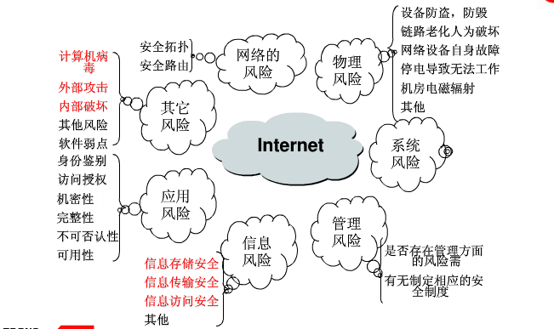
1.1 网络安全的威胁和风险
1 网络安全的主要威胁
网络安全威胁
Notes:
随着信息技术的快速发展和广泛应用，国内外网络被攻击或病毒侵扰等威胁的状况，呈现出上升的态势，威胁的类型及途径变化多端。一些网络系统及操作系统和数据库系统、网络资源和应用服务都成为黑客攻击的主要目标 。

Slide 13
1.1 网络安全的威胁和风险
2. 网络安全的风险
    •网络协议的弱点
    •网络操作系统的漏洞
    •应用系统设计的漏洞
    •网络系统设计的缺陷
    •恶意攻击
    •来自合法用户的攻击
    •互联网的开放性
    •物理安全
    •管理安全

Slide 14
1.1 网络安全的威胁和风险
1、网络协议的弱点
TCP/IP协议是如今最流行的网络协议，它的设计本身并没有较多地考虑安全方面的需求，因而TCP/IP协议存在各种弱点，这些弱点带来许多直接的安全威胁。
TCP/IP的最初环境：封闭环境、可信用户（科研工作者）…

Slide 15
1.1 网络安全的威胁和风险
2、网络操作系统的漏洞
操作系统是网络协议和服务得以实现的最终载体之一，它不仅负责网络硬件设备的接口封装，同时还提供网络通信所需要的各种协议和服务的程序实现。一般情况，操作系统规模都很大，其中的网络协议实现尤其复杂，这点已经决定了操作系统必然存在各种实现过程所带来的缺陷和漏洞，而某些商用操作系统的源代码封闭性更是加剧了这样一种现象，网络操作系统的漏洞成为网络所面临的安全重要威胁之一。
–Windows 3.1 ——300万行代码
–Windows 2000 ——5000万行代码

Slide 16
1.1 网络安全的威胁和风险
3、应用系统设计的漏洞
与操作系统情况类似，应用程序设计过程中也会带来很多由于人的局限性所导致的缺陷或漏洞。
    软件问题：代码编写中,人为的后门和设计中的bug，我们可以直接面对。
  硬件问题：由于硬件设计方面，特别是芯片的技术，我们还比较落后，所以这方面的漏洞我们还很难具体化，这实际上说明，硬件的后门与漏洞是我们网络所面临的最为深刻的威胁之一。
Notes:
在代码编写中,人为的后门和设计中的bug

Slide 17
1.1 网络安全的威胁和风险
4、网络系统设计的缺陷
网络设计专指某个地区、系统或者一个单位的内联网或外联网的设计，包括拓扑结构的设计和各种网络设备的选择等。网络设备、网络协议、网络操作系统等都会直接带来安全隐患，由这些设备组建一个应用系统的过程也可能带来安全隐患。
合理的网络设计在节约资源的情况下，还可以提供较好的安全性，不合理的网络设计则成为网络的安全威胁。
Notes:
配置上的问题:
默认的服务不必要的服务端口等
管理上的问题:
弱的口令，内部人员无意或恶意操作

Slide 18
1.1 网络安全的威胁和风险
5、恶意攻击
恶意攻击是人们最易理解，而又最难防范的网络安全威胁。恶意的黑客攻击、网络病毒等都属于这类。
6、来自合法用户的攻击
来自合法用户的攻击是最容易被管理者忽视的安全威胁之一，事实上，80%的网络安全事件与内部人员的参与相关。网络管理的漏洞往往是导致这种威胁的直接原因。

Slide 19
1.1 网络安全的威胁和风险
7、互联网的开放性
事实上，以上所列的网络安全威胁多数都是由于互联网是一个完全开放的网络环境，其中通信几乎都是不受到任何制约，互联网的开放性是导致网络安全威胁最根本的原因。

Slide 20
1.1 网络安全的威胁和风险
8、物理安全
  电磁辐射：屏幕、电子器件、电子线路
  水灾、雷击、火灾
9、管理安全
  缺少法律，安全管理人员，技术规范，安全监控等，人为疏忽等。
    配置上的问题：默认的服务不必要的服务端口等
    管理上的问题:：弱的口令，内部人员无意或恶意操作
Notes:
比如操作员安全配置不当。

Slide 21
1.1 网络安全的威胁和风险
安全事件的统计数字
50-60%的安全事件出自使用不当
  –使用者缺乏经验、系统维护不到位
15-20%的安全事件出自内部人员所为
  –如以前的雇员、系统管理员
10-15%的安全事件出自灾害
  –水灾、雷击、火灾
3-5%的安全事件出自外部攻击
  –如业余爱好者、黑客、竞争对手、有组织的智能犯罪

Slide 22
1.1 网络安全的威胁和风险
我国网络安全现状
我国是遭受网络攻击最严重的国家之一。
基础信息产业薄弱，核心技术严重依赖国外。
  •硬件：许多核心部件都是原始设备制造商的，关键部位完全处于受制于人的地位。
  •软件：微软操作系统
  数据库平台也是全部引进的
网络时代，国家安全有了新的定义：
2014年，中央网络安全和信息化领导小组宣告成立，习近平主席亲自担任组长。没有互联网的安全，所谓国家安全也就无从谈起。
Notes:
基础信息产业薄弱，核心技术严重依赖国外。•硬件：许多核心部件都是原始设备制造商的，我们对其的研发、生产能力很弱，关键部位完全处于受制于人的地位。我国信息安全现状18•软件：离开了微软的操作系统，国产的大多软件都失去了操作平台。数据库平台也是全部引进的，尽管厂商声称具有安全机制，但对国内用户犹如一个“黑匣子”，使用起来总觉得不放心。

Slide 23

1.2 网络安全的概念特征和内容
1网络安全的概念
ISO提出信息安全的定义是：为数据处理系统建立
和采取的技术及管理保护，保护计算机硬件、软件、
数据不因偶然及恶意的原因而遭到破坏、更改和泄漏。
我国定义信息安全为：计算机信息系统的安全保护，应当保障计算机及其相关的配套设备、设施（含网络）的安全，运行环境的安全，保障信息的安全，保障计算机功能的正常发挥，以维护计算机信息系统安全运行。
Notes:
ISO其全称是International Organization for Standardization 国际标准化组织

Slide 24
1.2 网络安全的概念特征和内容
1 网络安全的概念
计算机网络安全是指利用计算机网络管理控制和技术措施，保证网络系统及数据的保密性、完整性、可用性、可控性和可审查性受到保护。
  狭义上，网络安全是指计算机及其网络系统资源和信息资源不受有害因素的威胁和危害。
  广义上，凡是涉及到计算机网络信息安全属性特征（保密性、完整性、可用性、可控性、可审查性）的相关技术和理论，都是网络安全的研究领域。
网络安全问题包括两方面内容，一是网络的系统安全，二是网络的信息安全，而网络安全的最终目标和关键是保护网络的信息（数据）安全。

Slide 25

1.2 网络安全的概念特征和内容
2. 网络安全的特征及目标
网络安全定义中的保密性、完整性、可用性、可控性、可审查性，反映了网络信息安全的基本特征和要求。
(1) 保密性（confidentiality）。也称机密性，是强调有用信息只被授权对象使用的安全特征。
保证信息不能被非授权访问，即使非授权用户得到信息也无法知晓信息内容，因而不能使用。通常通过访问控制阻止非授权用户获得机密信息，通过加密变换阻止非授权用户获知信息内容。

Slide 26
1.2 网络安全的概念特征和内容
2. 网络安全的特征及目标
(2) 完整性（integrity）。是指信息在传输、交换、存储和处理过程中，保持信息不被破坏或修改，是完整的。这对于保证重要数据的精确性尤为关键。
  –数据完整性（即信息的内容）
  –来源完整性（即数据的来源）
•一般通过访问控制（预防机制）阻止篡改行为，同时通过完整性校验算法（检测机制）来检验信息是否被篡改。
–例如财务系统，有人侵入系统，修改帐务
–公司的会计挪用公款，并隐瞒这次交易过程
Notes:
–例如财务系统，有人侵入系统，修改帐务
–公司的会计挪用公款，并隐瞒这次交易过程
例：Phishing（钓鱼式攻击）攻击是一种网上骗术：利用其他的真实网站，伪造一个类似的网站，以便骗取用户的个人资料：信用卡、银行账号的密码。•数据的来源完整性被破坏。

Slide 27
1.2 网络安全的概念特征和内容
2. 网络安全的特征及目标
(2) 完整性（integrity）
例：Phishing（钓鱼式攻击）攻击是一种网上骗术：利用其他的真实网站，伪造一个类似的网站，以便骗取用户的个人资料：信用卡、银行账号的密码。
•数据的来源完整性被破坏。
Notes:
–例如财务系统，有人侵入系统，修改帐务
–公司的会计挪用公款，并隐瞒这次交易过程
例：Phishing（钓鱼式攻击）攻击是一种网上骗术：利用其他的真实网站，伪造一个类似的网站，以便骗取用户的个人资料：信用卡、银行账号的密码。•数据的来源完整性被破坏。

Slide 28
1.2 网络安全的概念特征和内容
2. 网络安全的特征及目标
(3) 可用性（availability）。也称有效性，指保障信息资源随时可提供服务的能力特性，即授权用户根据需要可以随时访问所需信息。可用性是信息资源服务功能和性能可靠性的度量，涉及到物理、网络、系统、数据、应用和用户等多方面的因素，是对信息网络总体可靠性的要求。
面对突发事件，比如供电中断、自然灾害、事故、攻击等，用户依然可以得到使用数据。服务正常运转。
企图破坏系统的可用性，被称为拒绝服务攻击，这可能是最难检测的攻击。
Notes:
可用性：尽管存在可能的突发事件，比如供电中断、自然灾害、事故、攻击等，用户依然可以得到使用数据。服务正常运转。
因为这要求分析者能够判断异常的访问模式是否可以归结于对资源或环境的蓄意操控。

Slide 29
1.2 网络安全的概念特征和内容
2. 网络安全的特征及目标
(4) 可控性（controllability）。是指保证信息和信息系统的授权认证和监控管理。
这一点可以确保某个实体的身份的真实性，也可以确保执政者对社会的执法管理行为。
Notes:
拒绝否认性：非否认性是指能保障用户无法在事后否认曾经对信息进行的生成、签发、接收等行为。
•起源的否认•传递的否认
•一般通过数字签名来提供非否认服务。
起源的否认–假设一个顾客给某供货商写信，说同意支付一大笔钱来购买某件产品。供货商将此产品运来并索取费用。这个顾客却否认曾经订购过该产品，并且根据法律，他有权不支付任何费用而可扣留这件主动送上门的产品。
•传递的否认–假设一个顾客预定了一件昂贵的商品，但供货商要求在送货前付费。该顾客付了钱，然后，供货商运来商品。接着，顾客询问供货商何时可以收货。如果顾客已经接收过货物，那么这次询问就构成一次信宿否认攻击。

Slide 30
1.2 网络安全的概念特征和内容
2. 网络安全的特征及目标
(5) 可审查性。又称拒绝否认性（No-repudiation）、抗抵赖性或不可否认性，指网络通信双方在信息交互过程中，确信信息行为人不能事后否认曾经对信息进行的生成、签发、接受等行为。
  •起源的否认
  •传递的否认
  一般通过数字签名来提供非否认服务。
Notes:
拒绝否认性：非否认性是指能保障用户无法在事后否认曾经对信息进行的生成、签发、接收等行为。
•起源的否认•传递的否认
•一般通过数字签名来提供非否认服务。
起源的否认–假设一个顾客给某供货商写信，说同意支付一大笔钱来购买某件产品。供货商将此产品运来并索取费用。这个顾客却否认曾经订购过该产品，并且根据法律，他有权不支付任何费用而可扣留这件主动送上门的产品。
•传递的否认–假设一个顾客预定了一件昂贵的商品，但供货商要求在送货前付费。该顾客付了钱，然后，供货商运来商品。接着，顾客询问供货商何时可以收货。如果顾客已经接收过货物，那么这次询问就构成一次信宿否认攻击。

Slide 31
1.2 网络安全的概念特征和内容
2. 网络安全的特征及目标
(5) 可审查性
  •起源的否认——信源否认
–假设一个顾客给某供货商写信，说同意支付一大笔钱来购买某件产品。供货商将此产品运来并索取费用。这个顾客却否认曾经订购过该产品。
  •传递的否认——信宿否认
–假设一个顾客预定了一件昂贵的商品，但供货商要求在送货前付费。该顾客付了钱，然后，供货商运来商品。接着，顾客询问供货商何时可以收货。如果顾客已经接收过货物，那么这次询问就构成一次信宿否认攻击。

Slide 32





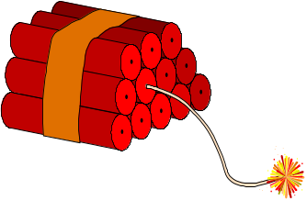



网络安全主要威胁来源
黑客攻击
后门、隐蔽通道
特洛伊木马
计算机病毒
网络
信息丢失、篡改、销毁
拒绝服务攻击
蠕虫
逻辑炸弹
内部、外部泄密

Slide 33
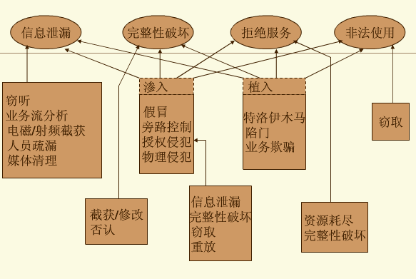
网络安全威胁类型

Slide 34
威胁信息系统的主要方法
冒充
旁路控制
破坏信息的完整性
破坏系统的可用性
重放
截收和辐射侦测
陷门
特洛伊木马
抵赖

Slide 35
威胁方法1－冒充
某个未授权的实体假装成另一个不同的实体，进而非法获取系统的访问权利或得到额外特权
攻击者可以进行下列假冒：
  假冒管理者发布命令和调阅密件；
  假冒主机欺骗合法主机及合法用户
  假冒网络控制程序套取或修改使用权限、口令、密钥等信息，越权使用网络设备和资源
  接管合法用户欺骗系统，占用合法用户资源

Slide 36
威胁方法2－旁路控制
攻击者为信息系统等鉴别或者访问控制机制设置旁路。
为了获取未授权的权利，攻击者会发掘系统的缺陷或安全上的某些脆弱点，并加以利用，以绕过系统访问控制而渗入到系统内部

Slide 37
威胁方法3－破坏信息完整性
攻击者可从三个方面破坏信息到完整性：
  篡改：改变信息流的次序、时序、流向、内容和形式；
  删除：删除消息全部和一部分；
  插入：在消息中插入一些无意义或有害信息。

Slide 38
威胁方法4-破坏系统可用性
攻击者可以从以下三个方面破坏系统可用性：
  使合法用户不能正常访问网络资源；
  使有严格时间要求的服务不能即时得到响应；
  摧毁系统。如，物理破坏网络系统和设备组件使网络不可用，或破坏网络结构。

Slide 39
威胁方法5－重放
攻击者截收有效信息甚至是密文，在后续攻击时重放所截收的消息。

Slide 40
威胁方法6－截收与辐射侦测
攻击者通过搭线窃听和对电磁辐射探测等方法截获机密信息，或者从流量、流向、通信总量和长度等参数分析出有用信息。

Slide 41
威胁方法7－陷门
在某个（硬件、软件）系统和某个文件中设计的“机关”，使得当提供特定的输入条件时，允许违反安全策略而产生非授权的影响
陷门通常是设计时插入的一小段程序，用来测试模块或者为程序员提供一些便利。开发后期会去掉这些陷门，可能会基于某种目的得到保留
陷门被利用，会带来严重后果
Notes:
利用陷门可以在程序中建立隐蔽通道，植入一些隐蔽的病毒程序
利用陷门还可以使原来相互隔离的网络信息形成某种隐蔽关联，进而可以非法访问网络，达到窃取、更改、伪造和破坏信息资料的目的，甚至可能造成系统的大面积瘫痪。

Slide 42
威胁方法8－特洛伊木马
指一类恶意的妨害安全的计算机程序或者攻击手段。
形象的来说，是指：一个应用程序表面上在执行一个任务，实际上却在执行另一个任务。以达到泄漏机密信息甚至破坏系统的目的。

Slide 43
威胁方法9－抵赖
通信的某一方出于某种目的而出现下列抵赖行为：
  发信者事后否认曾经发送过某些消息
  发信者事后否认曾经发送过的某些消息的内容
  收信者事后否认曾经接受过某些消息
  收信者事后否认曾经接受过某些消息的内容

Slide 44
威胁和攻击来源
内部操作不当
  信息系统内部工作人员越权操作、违规操作或其他不当操作，可能造成重大安全事故。
内部管理不严造成信息系统安全管理失控
  信息体系内部缺乏健全管理制度或制度执行不力，给内部工作人员违规和犯罪留下缝隙。
来自外部的威胁与犯罪
  从外部对信息系统进行威胁和攻击的实体主要有黑客、信息间谍、计算机犯罪人员三种。

Slide 45
表1-2 防范典型网络威胁的安全服务
1.3 网络安全服务
计算机网络中，主要的安全防护措施称为安全服务，包括：
  1）认证服务：提供某个实体的身份的保证。
  2）访问控制服务：保护资源以免对其进行非法的使用和操作。
  3）保密性服务：保护信息不被泄露或暴露给未授权的实体。
  4）完整性服务：保护数据以防止未授权的改变、删除或替代。
  5）非否认服务：防止参与某次通信交换的一方事后否认本次交换曾经发生过。
（2）安全机制
Notes:
认证服务：提供某个实体的身份的保证；
访问控制服务：保护资源以免对其进行非法的使用和操作。；
机密性：保护信息不被泄露或暴露给未授权的实体。
数据完整性：保护数据以防止未授权的改变、删除或替代。
可审查服务：防止参与某次通信交换的一方事后否认本次交换曾经发生过。

Slide 46
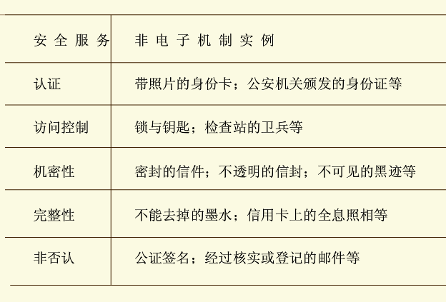
1.3 网络安服务

Slide 47
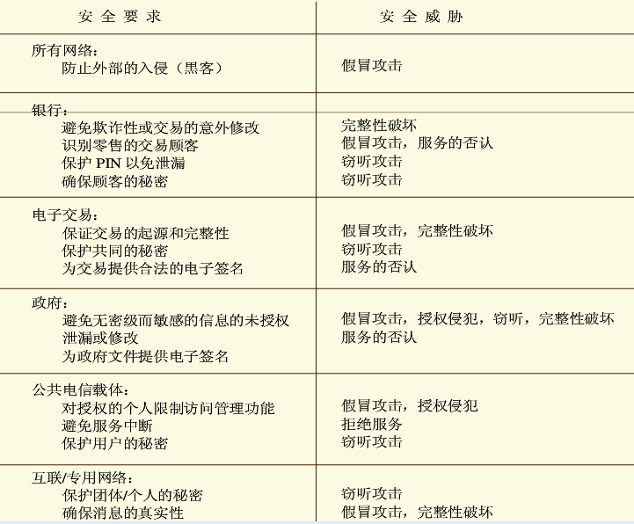
1.3 网络安全服务
安全需求与安全威胁对应关系

Slide 48
1.3 网络安全服务
防范典型网络威胁的安全服务
网络威胁 | 安全服务
假冒攻击 | 认证服务
非授权侵犯 | 访问控制服务
窃听攻击 | 数据保密性服务
完整性破坏 | 数据完整性服务
服务否认 | 抗抵赖性服务
拒绝服务 | 认证服务、访问控制服务、完整性服务

Slide 49
1.3 网络安全体系结构及模型
2 OSI网络安全体系结构
网络各层提供的安全服务
网络层次 安全服务 |  | 物理层 | 数据 链路层 | 网络层 | 传输层 | 会话层 | 表示层 | 应用层
认证 | 对等实体认证 |  |  | √ | √ |  |  | √
 | 数据源发认证 |  |  | √ | √ |  |  | √
访问控制 |  |  |  | √ | √
数据 保密性 | 连接保密性 | √ | √ | √ | √ |  | √ | √
 | 无连接保密性 |  | √ | √ | √ |  | √ | √
 | 选择字段保密性 |  |  |  |  |  | √ | √
 | 业务流保密性 | √ |  | √ |  |  |  | √
数据 完整性 | 可恢复的连接完整性 |  |  |  | √ |  |  | √
 | 不可恢复的连接完整性 |  |  | √ | √ |  |  | √
 | 选择字段的连接完整性 |  |  |  |  |  |  | √
 | 无连接完整性 |  |  | √ | √ |  |  | √
 | 选择字段的无连接完整性 |  |  |  |  |  |  | √
抗抵赖性 | 数据源发证明的抗抵赖性 |  |  |  |  |  |  | √
 | 交付证明的抗抵赖性 |  |  |  |  |  |  | √
Notes:
OSI 开放系统互联

Slide 50
1.3 网络安全体系结构及模型
3.OSI网络安全体系结构——安全机制
以OSI安全体系结构为指南，提出实现上述安全服务的安全机制
安全服务与安全机制的关系
协议层 安全服务 |  | 加密 | 数字 签名 | 访问 控制 | 数据 完整性 | 认证 交换 | 业务流 填充 | 公证
认证 | 对等认证鉴别 | √ | √ |  |  | √
 | 数据源发认证 | √ | √
访问控制 |  |  |  | √
数据 保密性 | 连接保密性 | √ |  |  |  |  | √
 | 无连接保密性 | √ |  |  |  |  | √
 | 选择字段保密性 | √
 | 业务流保密性 | √ |  |  |  | √ | √
数据 完整性 | 可恢复的连接完整性 | √ |  |  | √
 | 不可恢复的连接完整性 | √ |  |  | √
 | 选择字段的连接完整性 | √ |  |  | √
 | 无连接完整性 | √ | √ |  | √
 | 选择字段的无连接完整性 | √ | √ |  | √
抗抵赖性 | 数据源发证明的抗抵赖性 | √ | √ |  | √ |  |  | √
 | 交付证明的抗抵赖性 | √ | √ |  | √ |  |  | √

Slide 51
1.4 网络安全框架
•基础理论研究包括
    密码研究、安全理论研究
•应用技术研究包括
    安全实现技术、安全平台技术
•安全管理研究包括
    安全标准、安全策略、安全测评

Slide 52
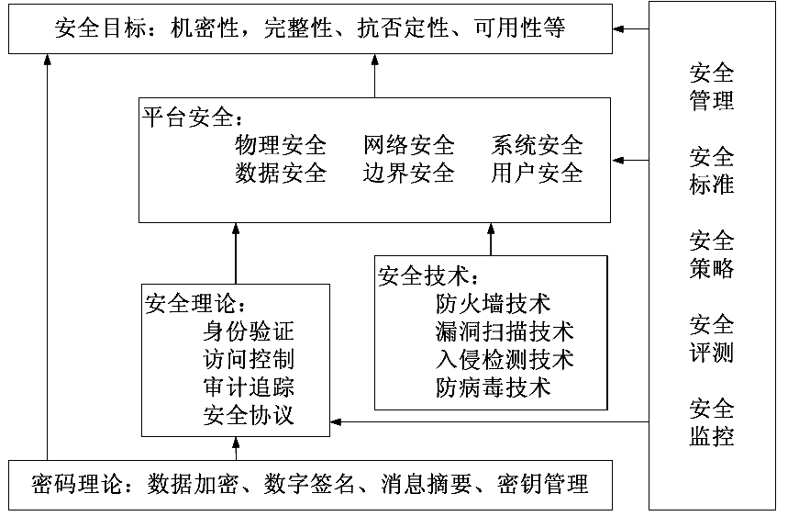
1.4网络安全框架
网络信息安全相关内容及相互关系

Slide 53
1.4网络安全框架
•密码理论
密码理论的研究重点是算法，包括数据加密算法、数字签名算法、消息摘要算法及相应密钥管理协议等。
这些算法提供两个方面的服务：一方面，直接对信息进行运算，保护信息的安全特性：即通过加密变换保护信息的机密性，通过信息摘要变换检测信息的完整性，通过数字签名保护信息的抗否认性；另一方面，提供对身份认证和安全协议等理论的支持。

Slide 54
1.4网络安全框架
•密码理论—数据加密
数据加密算法是一种数学变换，在选定参数(密钥)的参与下，将信息从易于理解的明文加密为不易理解的密文，同时也可以将密文解密为明文。
  对称密码体制 DES，AES
  公钥密码体制 RSA，ECC

Slide 55
1.4网络安全框架
•密码理论—完整性校验
消息的发送者使用所有的消息产生一个附件，并将该附件和消息传输给接收者。
消息的接收者在将消息作为真实消息接收前，检查接收的消息内容和附件是否一致。
如：Hash函数：单向函数，且消息的任何改变（1bit) 能引起数值面目全非的变化。

Slide 56
1.4网络安全框架
•密码理论—数字签名
从原理上讲，通过私有密钥对信息本身进行加密，即可实现数字签名功能。这是因为用私钥加密只能用公钥解密，因而接受者可以解密信息，但无法生成用公钥解密的密文，从而证明用公钥解密的密文肯定是拥有私钥的用户所为，因而是不可否认的。

Slide 57
1.4 网络安全框架
•密码理论—密钥管理
密码算法是可以公开的，但密钥必须受到严格的保护。如果非授权用户获得加密算法和密钥，则很容易破解或伪造密文，加密也就失去了意义。
密钥管理研究就是研究密钥的产生、发放、存储、更换和销毁的算法和协议等。

Slide 58
1.4 网络安全框架
•安全理论
安全理论的研究重点是在单机或网络环境下信息防护的基本理论，主要有访问控制（授权）、认证、审计追踪（这三者常称为AAA，即Authorization , Authentication，Audit）、安全协议等。这些研究成果为建设安全平台提供理论依据。

Slide 59
1.4 网络安全框架
•安全理论—认证
认证服务提供了关于某个实体（人或事物）身份的保证。这意味着每当某个实体声称具有一个特定的身份（如，一个特定的用户名）时，认证服务将提供某种方法来证实这一声明是正确的。
比如，口令是一种提供认证的熟知方法。
•实体认证 •数据起源认证

Slide 60
1.4 网络安全框架
•安全理论—授权和访问控制
•授权侧重于强调用户拥有什么样的访问权限，访问控制是在用户发起访问请求时才起作用的。
授权是签发通行证，而访问控制则是卫兵，前者规定用户是否有权出入某个区域，而后者检查用户在出入时是否超越了禁区。
•主要研究授权策略、访问控制模型、大规模系统的快速访问控制算法等
Notes:
授权和访问控制是两个关系密切的概念，常被替代使用，但也有细微区别。

Slide 61
1.4 网络安全框架
•安全理论—审计追踪（Auditing and Tracing）
审计是指对用户的行为进行记录、分析、审查，以确认操作的历史行为，是中性词汇。
追踪则有追查的意思，通过审计结果排查用户的全程行踪。审计通常只在某个系统内部进行，而追踪则需要对多个系统的审计结果关联分析。
•主要研究审计模型、追踪算法等

Slide 62
1.4 网络安全框架
•安全理论—安全协议
安全协议是构建安全平台时所使用的与安全防护有关的协议，是各种安全技术和策略具体实现时共同遵循的规定。
如安全传输协议、安全认证协议、安全保密协议等。
典型的安全协议：网络层安全协议IPSec、传输层安全协议TLS、应用层安全电子交易协议SET等。

Slide 63
1.4 网络安全框架
•安全技术——防火墙
防火墙技术是一种安全隔离技术，它通过在两个安全策略不同的安全域间设置防火墙来控制两个域间的互访行为。
内容包括：防火墙的安全策略、实现模式、强度分析等

Slide 64
1.4 网络安全框架
•安全技术——漏洞扫描
漏洞扫描技术是针对特定信息网络存在的漏洞而进行的。由于漏洞扫描技术很难自动分析系统的设计和实现，因此很难发现未知漏洞。

Slide 65
1.4 网络安全框架
•安全技术——入侵检测
入侵检测技术是通过对网络信息流提取和分析发现非正常访问模式的技术。
内容包括：信息流提取技术、入侵特征分析技术、入侵行为模式分析技术、入侵行为关联分析技术、高速信息流快速分析技术等。

Slide 66
1.4 网络安全框架
•安全技术——防病毒技术
病毒是一种具有传染性和破坏性的计算机程序。
重点包括：病毒的作用机理、病毒的特征、病毒的传播模式、病毒的破坏力、病毒的扫描和清除等。

Slide 67
1.4 网络安全框架
•平台安全
平台安全是指保障承载信息产生、存储、传输和处理的平台的安全和可控。
平台是由网络设备、主机（服务器、终端）、通信网、数据库等有机组合而成的，这些设备组成网络并形成特定的连接边界。
因而，平台安全涉及物理安全、网络安全、系统安全、数据安全、边界安全，还包括用户行为的安全。

Slide 68
1.4 网络安全框架
•平台安全——物理安全
物理安全是指保障信息网络物理设备不受物理损坏，或是损坏时能及时修复或替换。通常是针对设备的自然损坏、人为破坏或灾害损坏而提出的。包括5防：防盗、防火、防静电、防雷击、防电磁泄漏。
物理安全是基础。目前常见的保护物理安全的技术有备份技术（热备、冷备；同城、异地）、安全加固技术、安全设计技术等。

Slide 69
1.4 网络安全框架
•平台安全——网络安全
网络安全的目标是为了阻止针对网络平台的实现和访问模式的安全威胁。
在网络层，大量的安全问题与连接的建立方式、数据封装方式、目的地址和源地址等有关的。
如，网络协议在建立连接时要求三次应答，就导致了通过发起大量半连接而使网络阻塞的攻击。
Notes:
(2) 运行安全。包括网络运行和网络访问控制的安全,如设置防火墙实现内外网的隔离、备份系统实现系统的恢复。包括：内外网的隔离机制、应急处置机制和配套服务、网络系统安全性监测、网络安全产品运行监测、定期检查和评估、系统升级和补丁处理、跟踪最新安全漏洞、灾难恢复机制与预防、安全审计、系统改造、网络安全咨询等。
(4) 应用安全。由应用软件开发平台安全和应用系统数据安全两部分组成。包括：应用软件的程序安全性测试分析、业务数据安全检测与审计、数据资源访问控制验证测试、实体的身份鉴别检测、业务现场的备份与恢复机制检查、数据的唯一性/一致性/防冲突检测、数据保密性测试、系统可靠性测试和系统的可用性测试等。
（5) 管理安全。主要指对人员及网络系统安全管理的各种法律、法规、政策、策略、规范、标准、技术手段、机制和措施等内容。管理安全包括：法律法规、政策策略管理、规范标准管理、人员管理、应用系统使用管理、软件管理、设备管理、文档管理、数据管理、操作管理、运营管理、机房管理、安全培训管理等。

Slide 70
1.4 网络安全框架
•平台安全——系统安全
系统安全是各种应用程序的基础。
系统安全关心的主要问题是操作系统自身的安全性问题。
信息的安全措施是建立在操作系统之上的，如果操作系统自身存在有漏洞或隐蔽通道，就有可能使用户的访问绕过安全机制，使安全措施形同虚设。
Notes:
(3) 系统安全。主要包括操作系统安全、数据库系统安全和网络系统安全。主要以网络系统的特点、实际条件和管理要求为依据，通过有针对性地为系统提供安全策略机制、保障措施、应急修复方法、安全建议和安全管理规范等，确保整个网络系统的安全运行。

Slide 71
1.4 网络安全框架
•平台安全——数据安全
数据的安全主要是数据库的安全或数据文件的安全问题。
数据库系统或数据文件系统在管理数据时采取什么样的认证、授权、访问控制及审计等安全机制，达到什么安全等级，机密数据能否被加密存储等问题都是数据的安全问题。

Slide 72
1.4 网络安全框架
•平台安全——边界安全
现有网络中，内部网络和外部网络是直接连接的。把不同安全级别的网络相连接，就产生了网络边界。
防止来自网络外界的入侵就要在网络边界上建立可靠的安全防御措施。
比如：防火墙来实现内部网络和外部网络的隔离，多重安全网关、网闸技术

Slide 73
1.4 网络安全框架
•平台安全——用户安全
用户安全培训，用户信息的安全等

Slide 74
1.4 网络安全框架
•安全管理研究
  •安全策略研究
  •安全标准研究
  •安全测评

Slide 75
1.4 网络安全框架
•安全管理—安全策略
安全策略是安全系统设计、实施、管理和评估的依据。
针对具体的信息和网络的安全应该达到什么样的强度、应保护那些资源、应达到什么样的强度、应保护那些资源、应花费多大代价、应采取什么措施等都是由安全策略决定的。
不同的国家和单位针对不同的应用都应制定相应的安全策略。
如，什么级别的信息应该采取什么保护强度、针对不同级别的风险能承受什么样的代价等问题都应该制定策略。

Slide 76
1.4 网络安全框架
•安全管理—安全标准
•好处：–批量生产,降低成本
    –相互兼容，为用户带来方便
•弊端：–阻滞技术发展
    –同一事物多套标准

Slide 77
